Slide 1
«Исторический жанр в творчестве И. Репина»
Автор мультимедийной презентации:
Преподаватель «Детской школы искусства им. Д.Б. Кабалевского» г. Перми
Аксенова Яна Игоревна

Slide 2
Исторический жанр
История – от греч. «historia» - «рассказ о прошедшем, об узнанном».
Исторический жанр – самый сложный в сюжетном отношении. Он объединяет темы, сюжеты прошлого человечества. Кроме сюжетов реальной истории, к нему относятся произведения на мифологические, библейские и сказочно-былинные сюжеты, историко-бытовые произведения и многие исторические портреты.

Slide 3
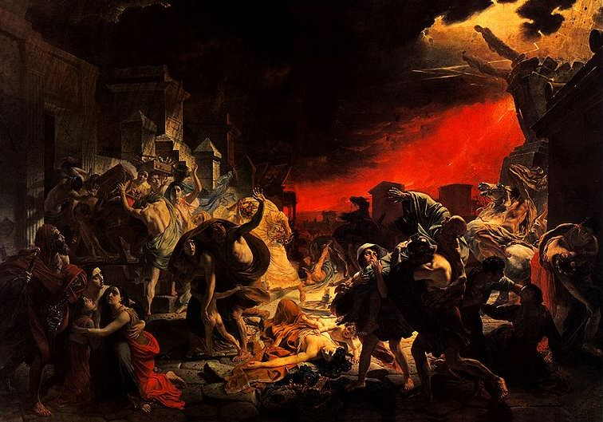
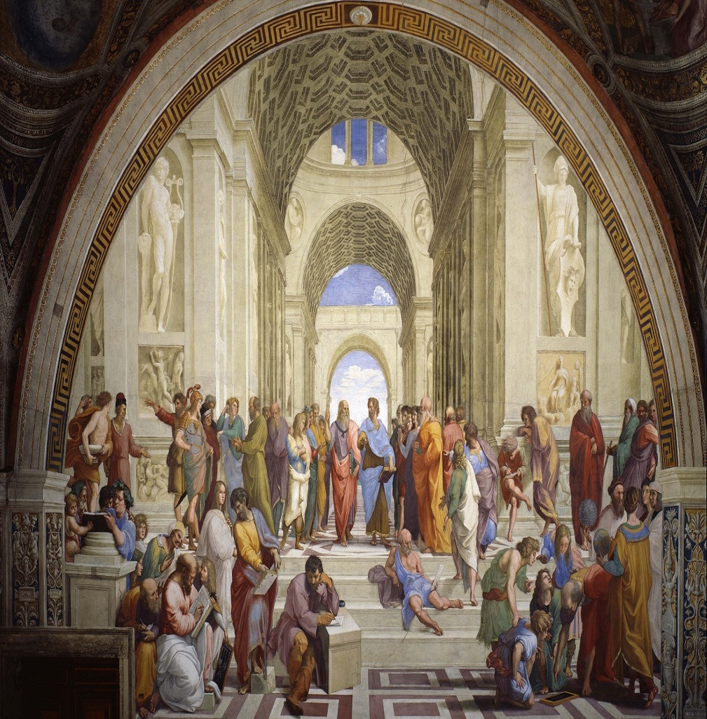
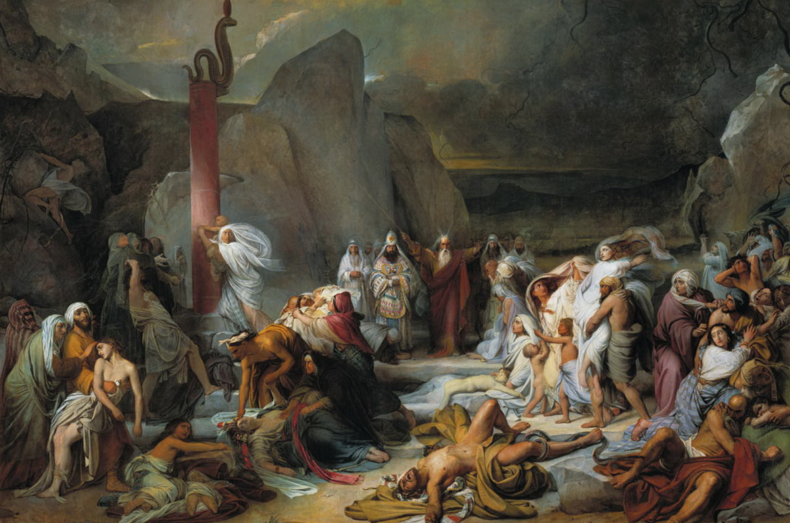
Художественные картины исторического жанра
К.П. Брюллов «Последний день Помпеи», 1833 г.
Рафаэль Санти «Афинская школа», 1509-1511 гг.
Ф.А. Бруни «Медный змий», 1841 г.

Slide 4
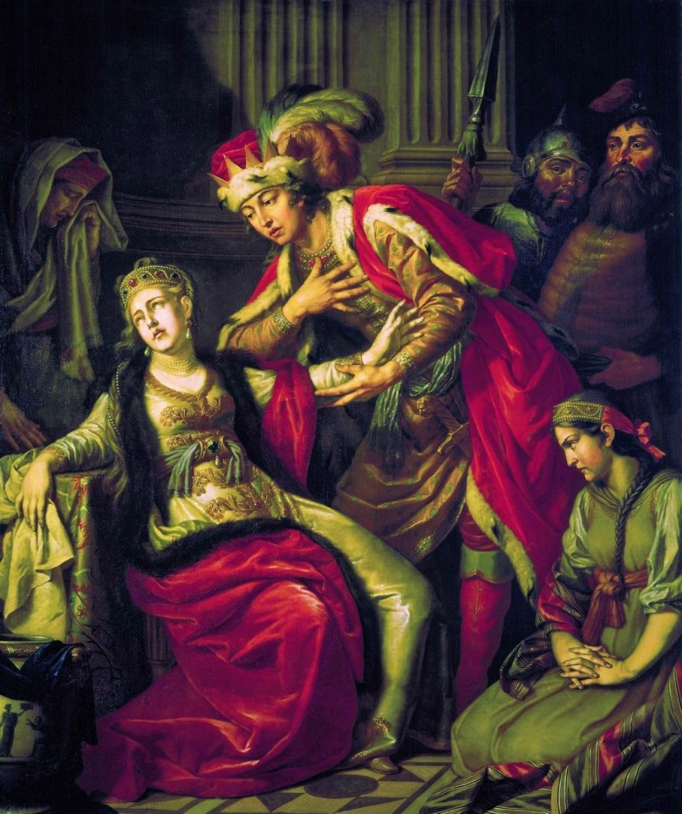
Исторический жанр в Российской империи
Исторический жанр, начиная с XVIII века, в академической среде считался высоким жанром.
Первой картиной на национальный сюжет стало полотно А. Лосенко «Владимир и Рогнеда», рассказывающее о сватовстве Великого князя Владимира (крестителя Руси) к полоцкой княжне Рогнеде.
А. Лосенко «Владимир и Рогнеда», 1770 г.

Slide 5
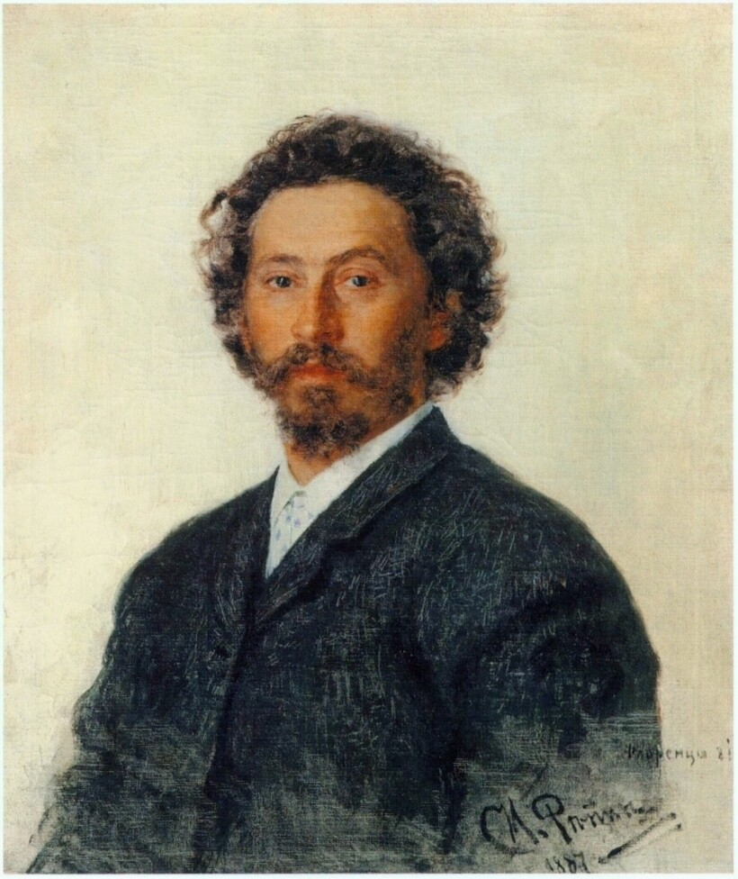
Илья Репин: портрет крупными мазками
Сегодня Илья Ефимович Репин (1844-1930) представляется одним из главных отечественных художников XIX столетия (едва ли не самым главным), а его искусство – своего рода «энциклопедией русской жизни», содержащий разнообразные лики России – крестьянской и аристократической, народной и царской, революционной и артистической.
И. Репин «Автопортрет», 1887 г.

Slide 6
Особенности художественного творчества
1. Творчество И. Репина невозможно назвать изысканным, обворожительным, оно не заботится об изящности форм, но оно, несомненно, яркое, выразительное драматическое.
2. Художник обращался к множеству сюжетов, с упоением изображал простых людей, интеллигенцию, аристократию, представителей государственной власти.
3. Он создал сильные пластические образы, ставшие олицетворением русской жизни позапрошлого столетия. Многие из них воспринимаются как некие символы национальной идентичности.

Slide 7
Особенности художественного творчества
4. В его картинах почти отсутствует проза жизни, редка в них и идиллия (исключая изображение жены, В.А. Репиной, и детей).
5.Чаще всего картины художника несут в себе конфликт, столкновение, противоборство, «душевные бури», смерчи, необъятные толпы, неукротимые страсти.
6. Репин выбирал особые коллизии из жизни современников, выявлявшие сложность окружающей действительности, позволявшие исследовать психологию и эмоции человека в «предельных» ситуациях.

Slide 8
«Образ России» через раскрытие «образа Человека»
Творчество Репина можно разделить в три условные группы произведений, которые вместе рождают непростой, глубокий, весьма неоднозначный, но в то же время целостный образ России:
1. Первая создает образ народа, толпы, религиозного или революционного шествия.
2. Вторая поднимает проблемы личности, её поисков, утрат и обретений.
3. Третья представляет лицо эпохи через искусство портрета.

Slide 9
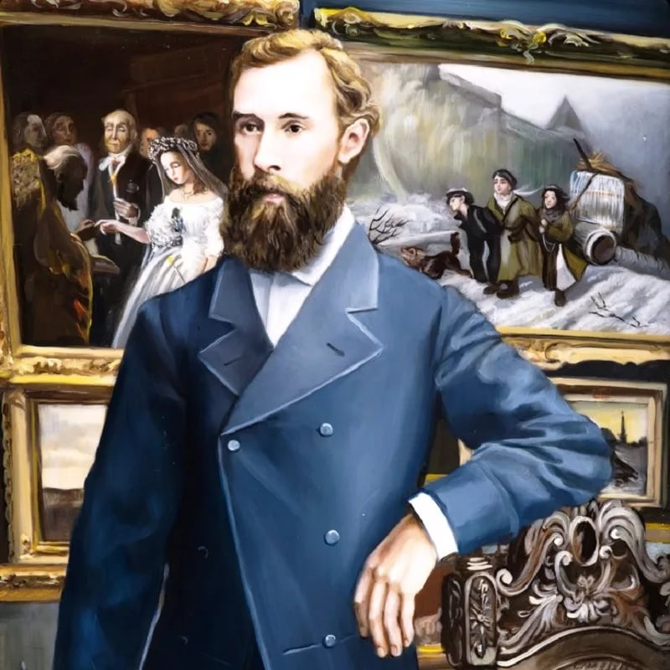
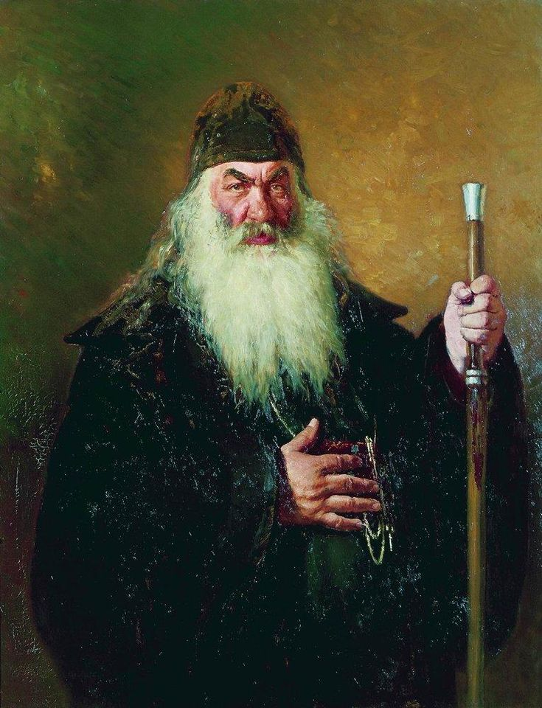
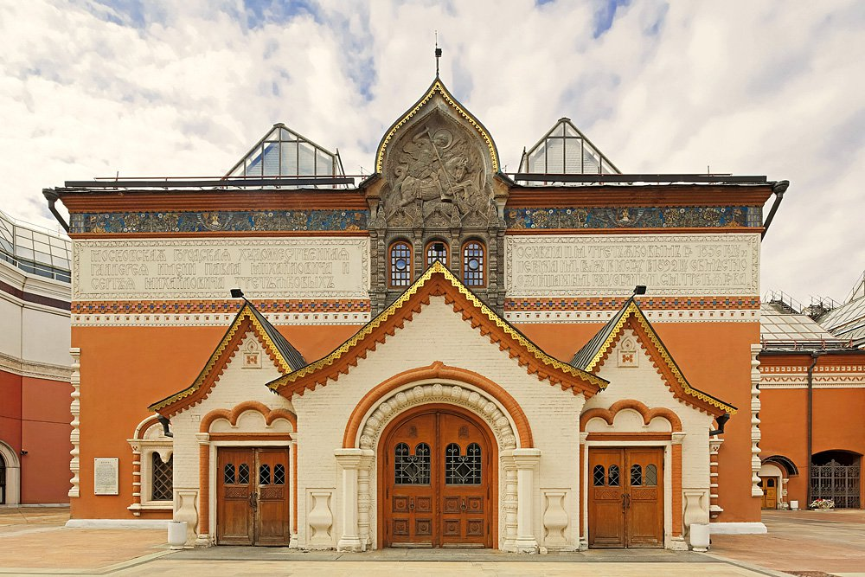
Товарищество передвижных выставок
В 1878 году Репин вступил в Товарищество передвижников и представил на выставке чугуевские портреты (украинский город Чугуево, малая родина художника), из которых особый успех имел «Протодиакон» (1877 г.). Спустя некоторое время работу купил для своей галереи знаменитый коллекционер Павел Третьяков.
И.Репин «Протодиакон», 1877 г.
Третьяковская галерея, 1906 г.
П.М. Третьяков 1832-1898 гг.

Slide 10
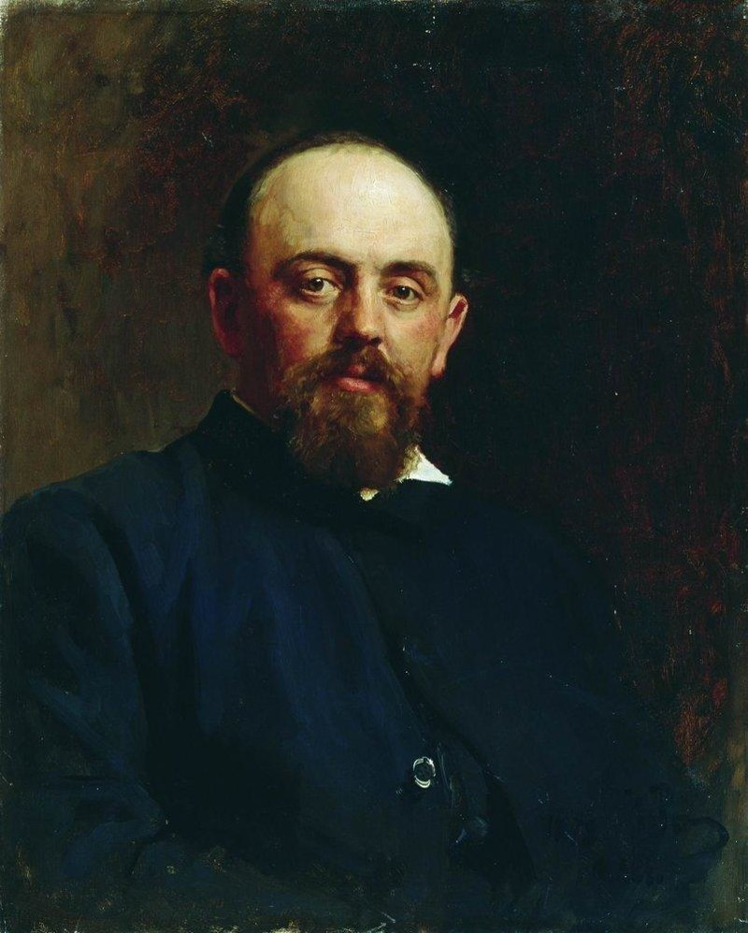
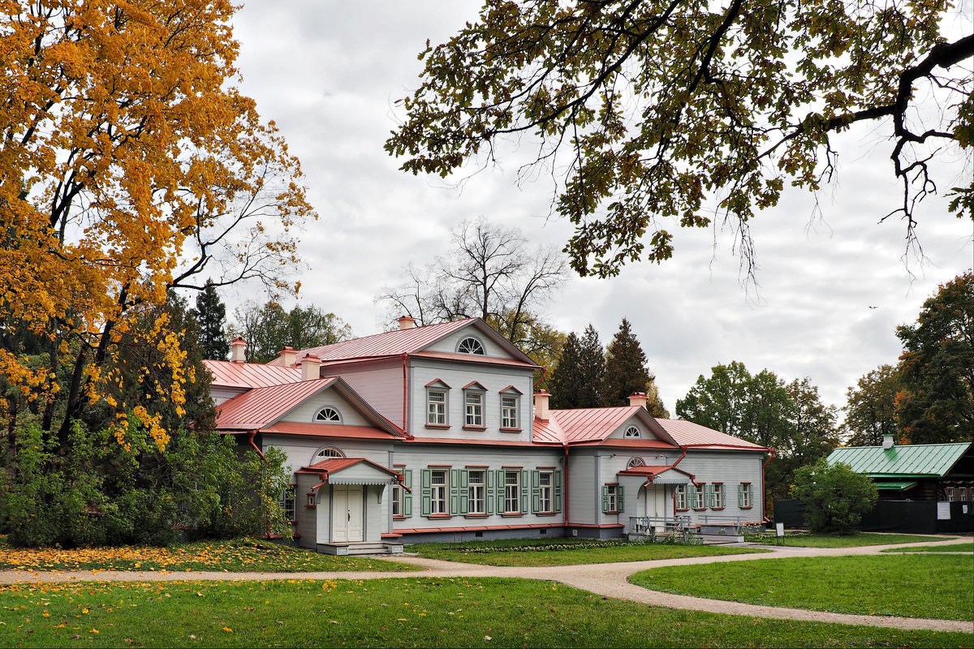
кружок Саввы Мамонтова
На одном из обедов у Третьякова Репин близко сошелся с богатым промышленником, известным меценатом и будущим театральный антрепренером Саввой Мамонтовым. Вскоре приятельские отношения переросли в дружбу, и живописец вместе со своей семьей стал подолгу гостить в принадлежавшей Мамонтову усадьбе Абрамцево (С. Мамонтов собрал в своей усадьбе художественную элиту России).
С.И. Мамонтов 1841-1918 гг.
Музей-заповедник Абрамцево

Slide 11
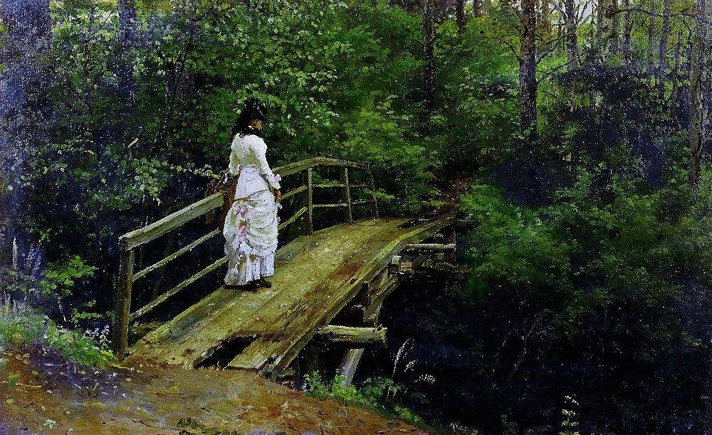
Исторический жанр в творчестве художника
В Абрамцево живописец писал этюды, картины, а вечерами собирался в большом доме, читал вслух и разыгрывал домашние спектакли с другими художниками. Очень часто в основе этих любительских постановок были исторические события, а для создания соответствующей атмосферы художники охотно делали декорации. Так Илья Репин серьезно увлекся стариной, задумав написать полотно на историческую тему.
И. Е. Репин «Летний пейзаж», 1879 г. (В.А. Репина на мостике в Абрамцево).

Slide 12
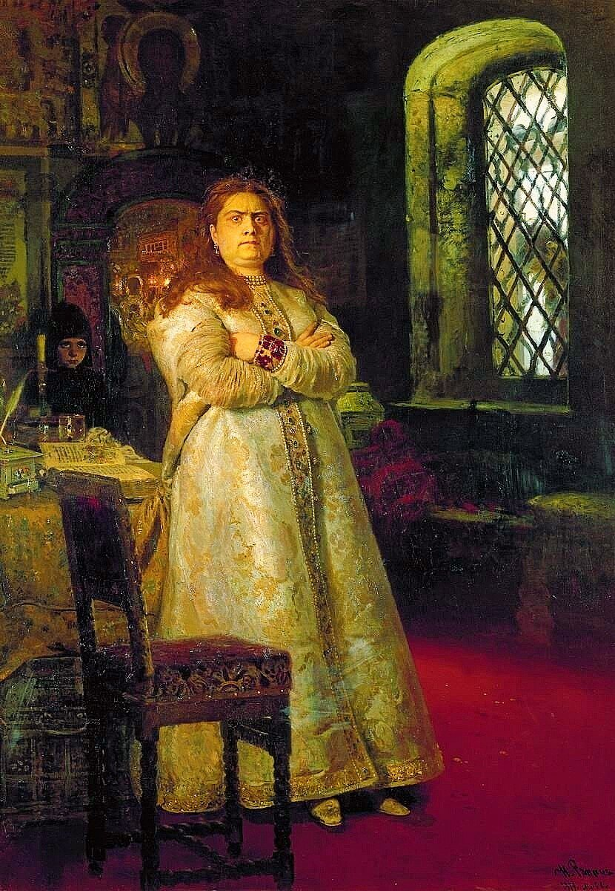
«Царевна Софья Алексеевна через год после заключения ее в Новодевичьем монастыре, во время казни стрельцов и пытки всей ее прислуги в 1698 году», 1879 г.
Софья Алексеевна стоит у стола, откинувшись назад и скрестив на груди руки. Она побеждена, но не покорена. Непримиримо и безумно горят на бледном лице глаза. Тонкие губы сжаты, волосы рассыпаны по плечам. В этом полотне удивительно точно передана не только фактура парчового платья царевны, дорогого сукна на столе, бархатной обивки стула, но и напряженная, трагичная атмосфера исторического события.

Slide 13
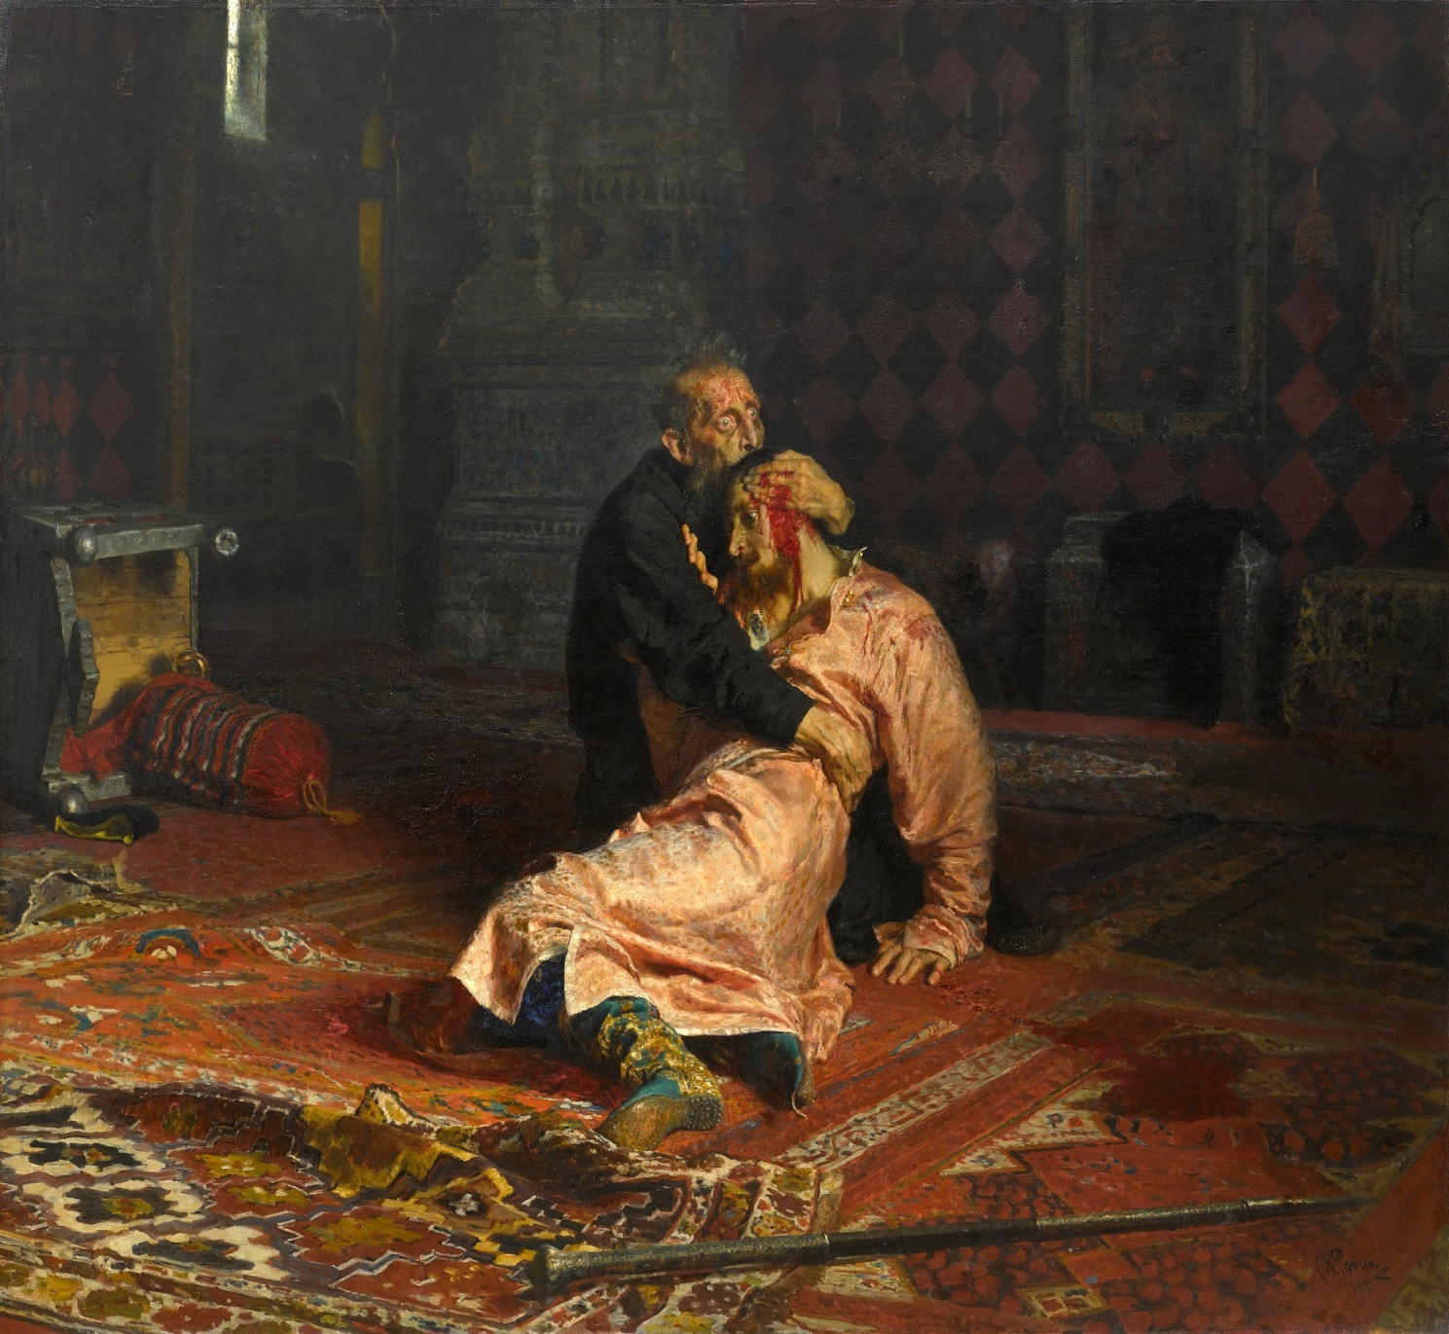
«Иван Грозный и сын его Иван 16 ноября 1581 года», 1885 г.
В полумраке царских палат на красных, покрытых узорами коврах лежит брошенный жезл, рядом опрокинут трон, а в центре комнаты освещены две фигуры. Это отец, который в порыве гнева только что совершил непоправимое, и теперь его сын умирает у него на руках. Лицо царя выражает ужас, отчаяние и безмерную любовь, он судорожно обнимает Ивана, зажимает его рану на голове, пытаясь остановить кровь, а любящий сын, прощая отца, прильнул к его груди.

Slide 14
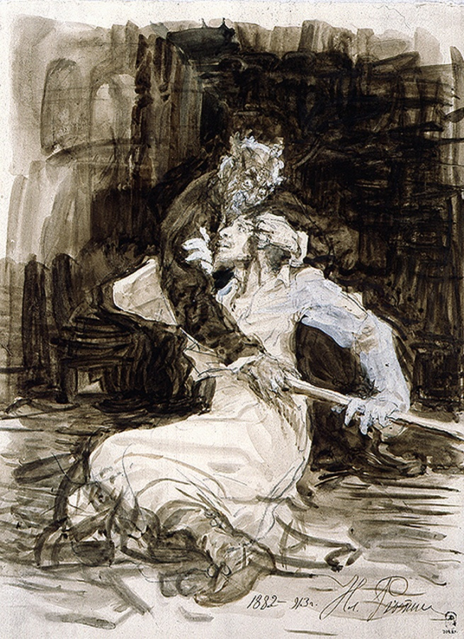
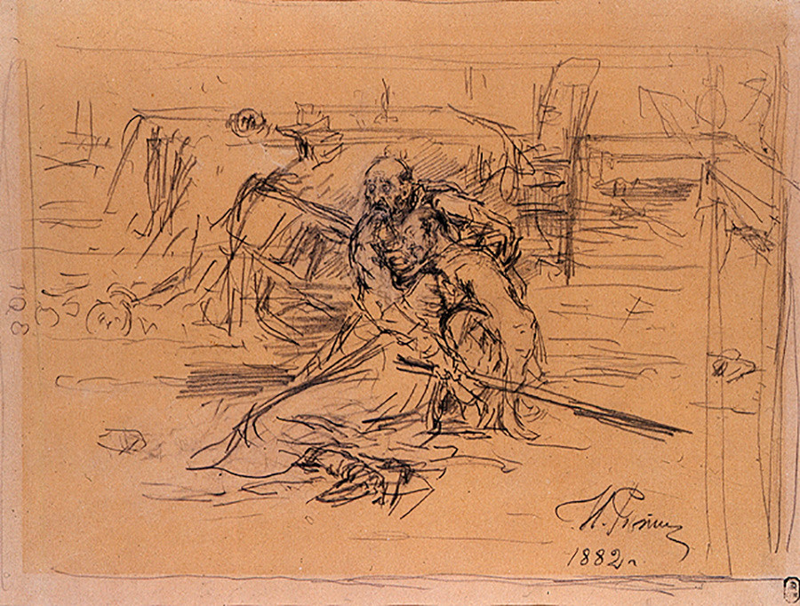
Интересные факты о создании картины
И. Репин писал её не в мастерской, а в отдельной специально обставленной комнате.
Художник сам кроил костюмы для своих героев.
Грозного царя он увидел в образе чернорабочего, которого случайно встретил на рынке.
Для облика молодого Ивана ему специально позировал писатель Всеволод Гаршин.
Эскиз картины, 1882 г.
Эскиз картины, 1882 г.

Slide 15
Переписка И.Е. Репина и В.Ф. Зеелера⁶
Писание писем для И. Репина было своего рода любимым досугом. Он занимался этим с юности и до старости, почти ежедневно и часто несколько раз в день.
И.Е. Репин – В.Ф. Зеелеру
27 октября 1924, [Куоккала] Пенаты
<...> Было сие событие в Москве, в 1913 г. В Третьяковской галерее картина моя – Грозный и сын - была прорезана ножом, в месте крови на виске царевича Ивана... И кто бы мог вообразить что эта нелепая выходка полусумасшедшего вызовет целую всероссийскую бурю негодования, да, - всероссийского. У меня хранятся неопровержимые документы. Подлинные телеграммы и подлинные письма, адресованные Сергею Викторовичу Яблоновскому, в редакцию «Русского слова». И Сергей Викторович собрал тщательно весь этот драгоценный материал, положил его в резной старинный художественный ларец и преподнес мне. И всякий раз как я приближаюсь к этому ларцу, я ощущаю ласковую руку на моем виске – благороднейшего Сергея Викторовича Яблоновского...
6. Владимир Зеелер – адвокат, общественный деятель, русский эмигрант, организатор и генеральный секретарь Союза русских писателей и журналистов в Париже, один из редакторов эмигрантской газеты «Русская мысль».

Slide 16
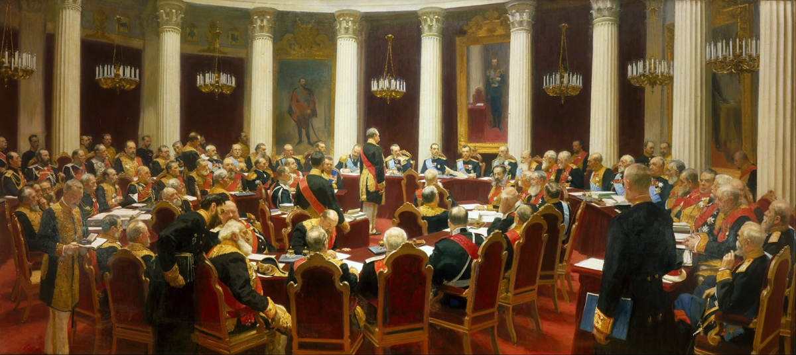
«Торжественное заседание Государственного совета 7 мая 1901 года в честь столетнего юбилея со дня его учреждения», 1903 г.
Данная картина изображает важный момент, когда русский монарх, располагающийся во главе собрания под собственным парадным портретом, уже окончил чтение грамоты, и секретари разносят членам совета юбилейные медали. Четкий и мерный ритм мраморных колонн зала и своеобразная круговая посадка чиновников перед лицом императора символизируют строго-иерархичную государственность, которую подчеркивают цветовое сочетание синих одежд благородных господ, темно-красная обивка кресел и бархатное сукно на столах, а также белые колонны, свечи и листы документов.

Slide 17
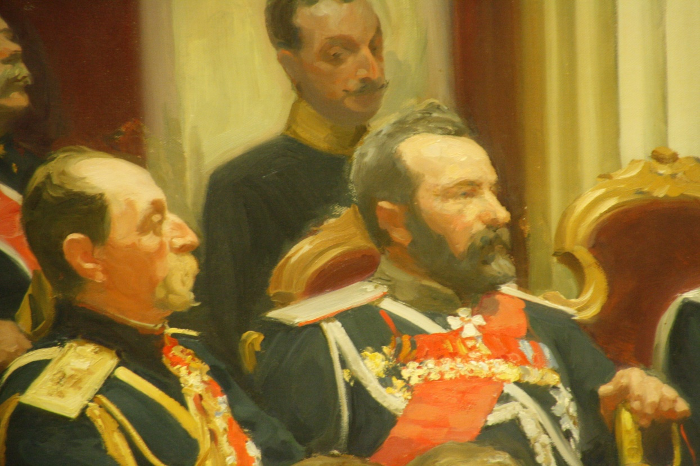
Интересные факты о создании картины
И. Репин лично присутствовал на этом юбилейном заседании Государственного совета и получил возможность наблюдать другие подобные мероприятия.
Художник добился разрешения членов совета позировать ему в свободном от заседаний зале именно в той позе, которая была необходима для картины.
Фрагмент картины, 1903 г.

Slide 18
Участие в первой выставке «Мира искусства»
И. Репин, в 1899 г., увлекшись мистикой и символизмом, решил участвовать в первой выставке «Мира искусства» с некоторыми этюдами, но чуть позже открыто объявил о своих разногласиях с этим объединением, так как идеология объединения подразумевала противопоставление Академии художеств и Товариществу передвижных выставок.

Slide 19
Высказывания (цитаты) Ильи Репина об искусстве
«Да здравствует жизнь, да процветает искусство, дорогое искусство! Без искусства жизнь – скука, прозябание... Очарования, ищите очарований в искусстве – вот его бессмертие...»¹.
Искусство – «самый опасный предмет любви по своей глубине, непостижимости, вечной новизне, вечной таинственности»².
«Самый ... гениальный художник вселенной .... - Бог»³.
«Зрителю нет дела разбирать, хорошо или дурно писано, - он просто захвачен сценой, живыми людьми и драмой жизни»⁴.
1. И.Е. Репин – Обществу А.И. Куинджи. 1924 г., Куоккала. С. 354.
2. И.Е. Репин – В.В. Верёвкиной. 4 сентября 1893 г. Здравнёво. С. 30.
3. Репин 2015. С. 357.
4. И.Е. Репин – В.В. Стасову. 30 октября 1891 г., Петербург. С. 395.

Slide 20
Фильм о творчестве Ильи Репина

Slide 21
Послесловие/Итог
Историческая живопись Ильи Репина занимает одно из самых почетных мест в истории русской культуры. Его имя по сей день тесно связано с представлениями о реализме, а живописные произведения служат своеобразным мерилом достижений отечественного искусства.

Slide 22
Список источников и литературы:
1. Амфилохиева Е.В. Изобразительное искусство. Мастера и шедевры. – М., 2014. - 64 с.
2.Великие художники. Илья Репин. М., 2010. – 48 с.
3. Илья Репин / Гос. Третьяковская галерея. – М., 2019. – 592 с.
4. Рябцев Ю.С. История русской культуры: Художественная жизнь и быт XVIII – XIX вв. – М., 2001. – 432 с.
5.Иллюстрации картин И. Репина. URL: https://www.tretyakovgallery.ru/collection/

